Slide 1

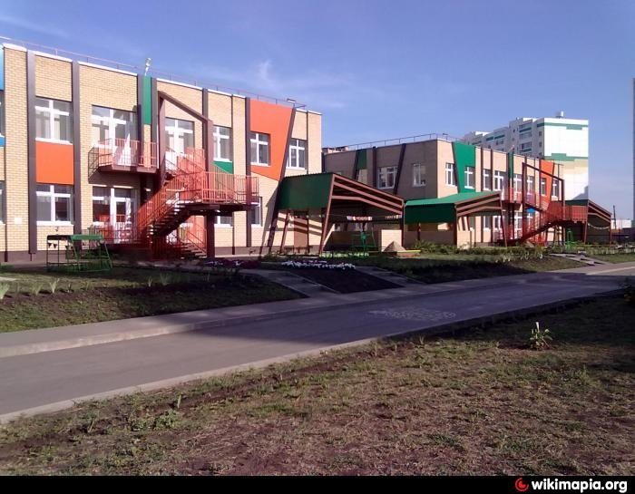
МАДОУ города Набережные Челны «Центр развития ребенка - детский сад №104 «Бэлэкэч»

Slide 2
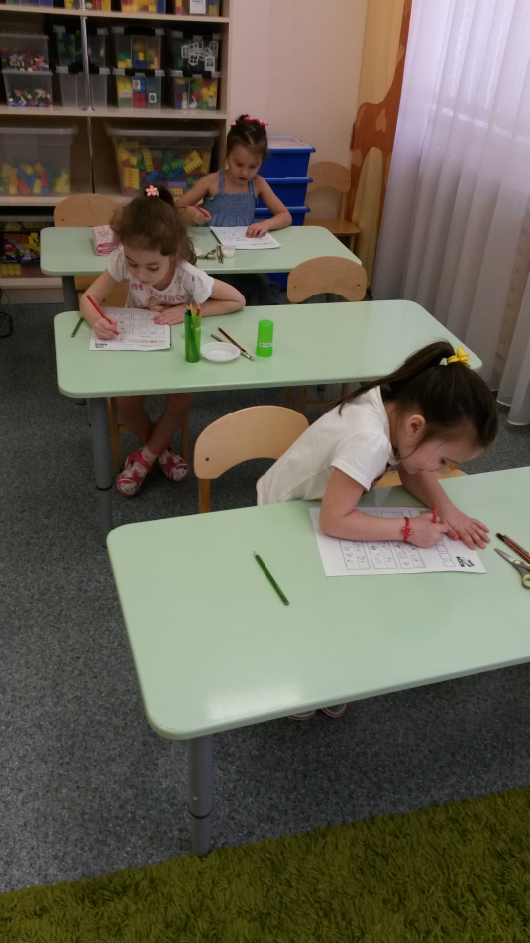
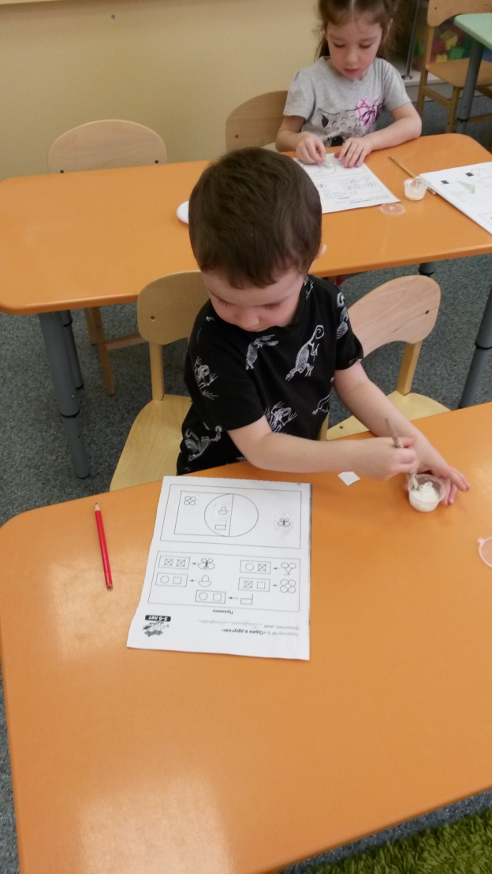
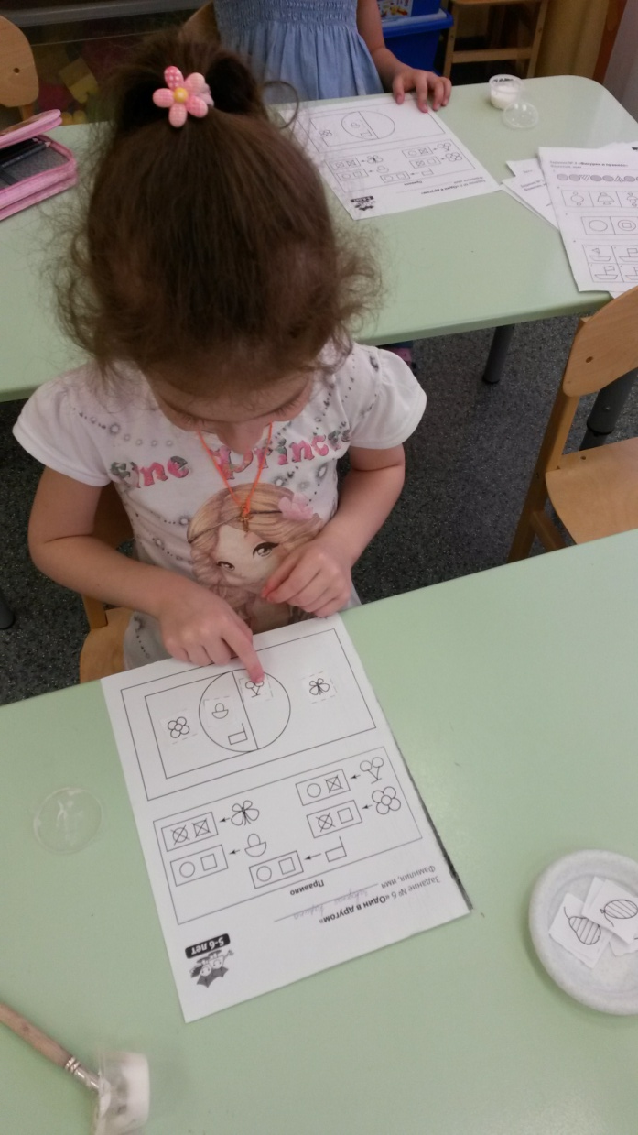
Муниципальное автономное дошкольное образовательное учреждение города Набережные Челны «Центр развития ребенка - детский сад № 104 «Бэлэкэч» создано постановлением Исполнительного комитета от 16.09.2011 № 4932 и является образовательной организацией, реализующей образовательную программу дошкольного образования.
Детский сад был построен в рамках республиканской программы «Бэлэкэч». Торжественное открытие детского состоялось 25 октября 2011 г. Это один из самых больших детских садов в республике Татарстан, в котором функционирует 18 групп.
МАДОУ «Детский сад № 104 «Бэлэкэч» - это детский сад первой категории, приоритетными направлениями работы детского сада являются 4 направления:
·Художественно – эстетическое;
·Физкультурно – оздоровительное;
·Интеллектуальное;
·Социально – личностное.

Slide 3
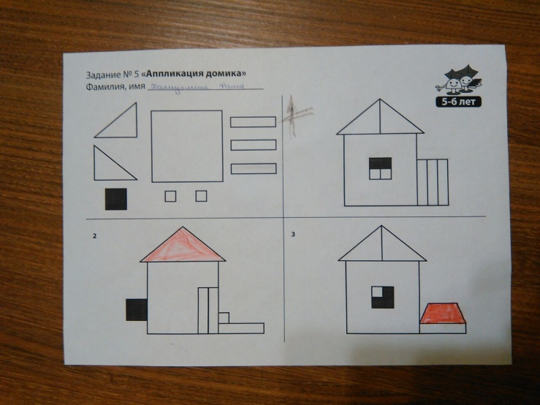
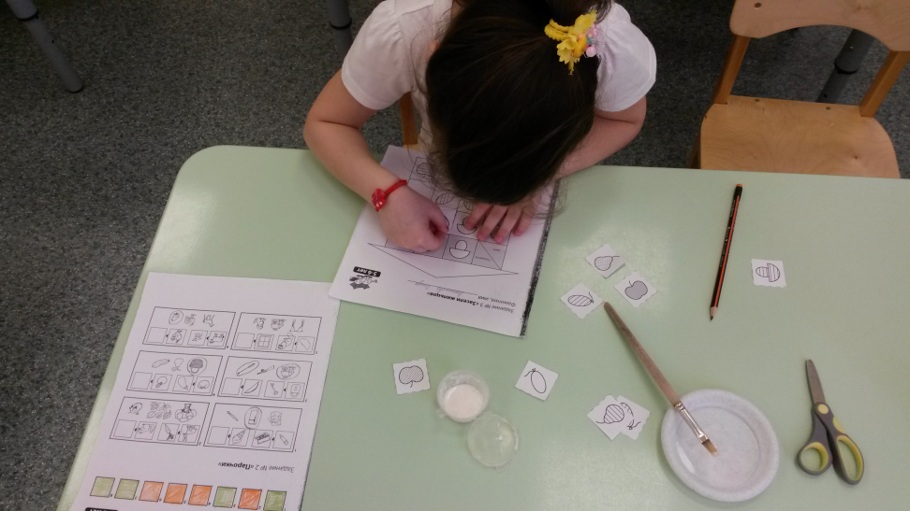
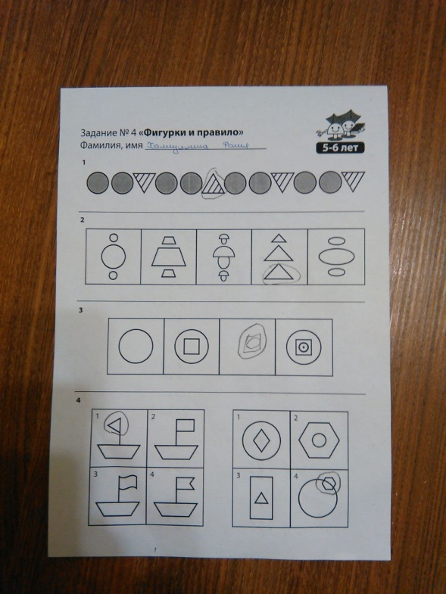
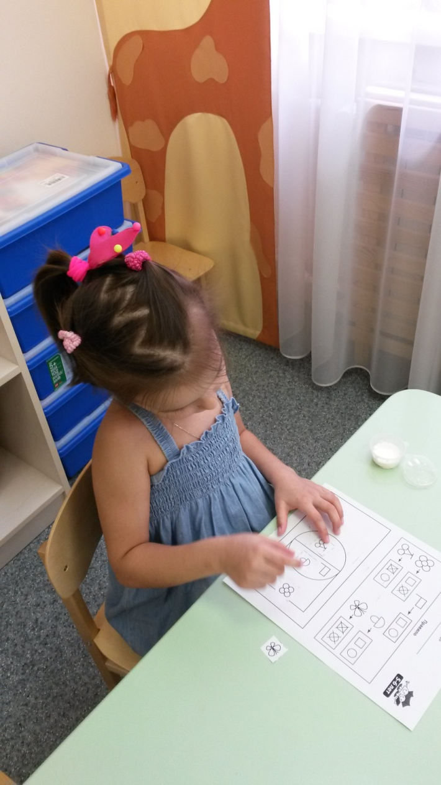
ОТКРЫТЫЙ ВСЕРОССИЙСКИЙ ТУРНИР СПОСОБНОСТЕЙ

